Slide 1

Mobilizacja prowadzących do wprowadzania ocen w USOSIE

Slide 2


Slide 3
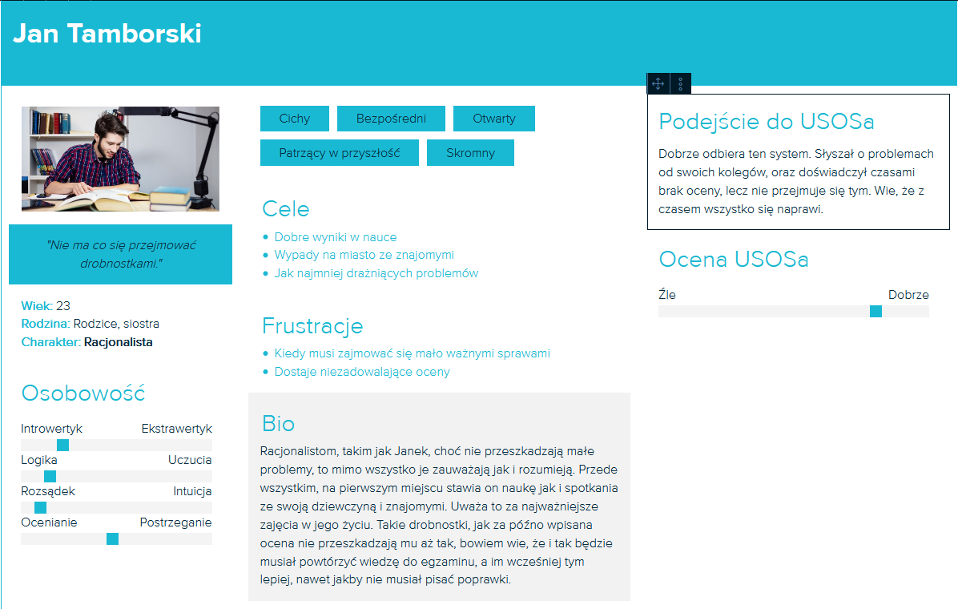

Slide 4
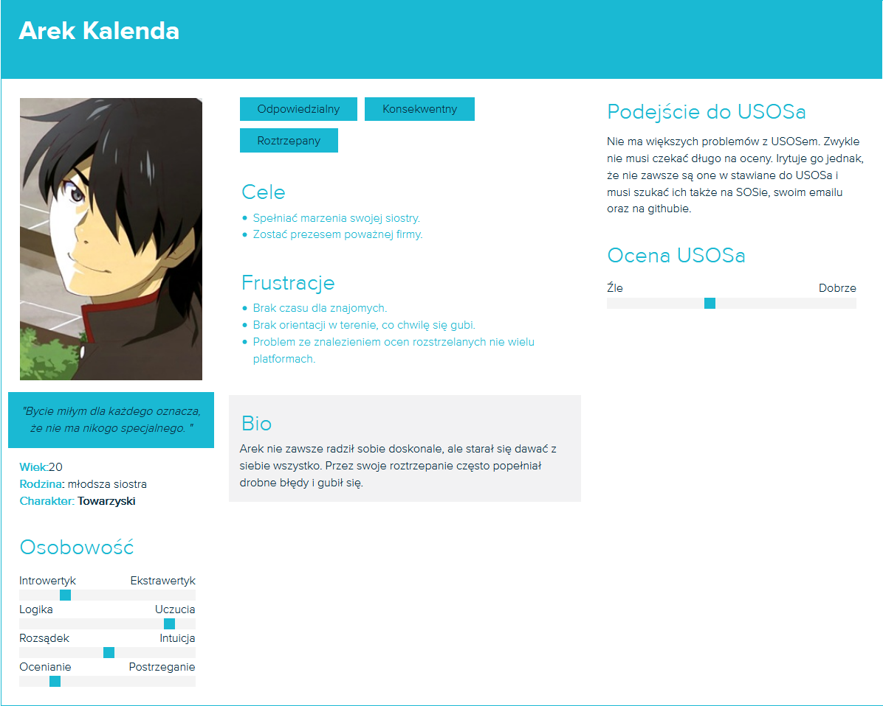

Slide 5
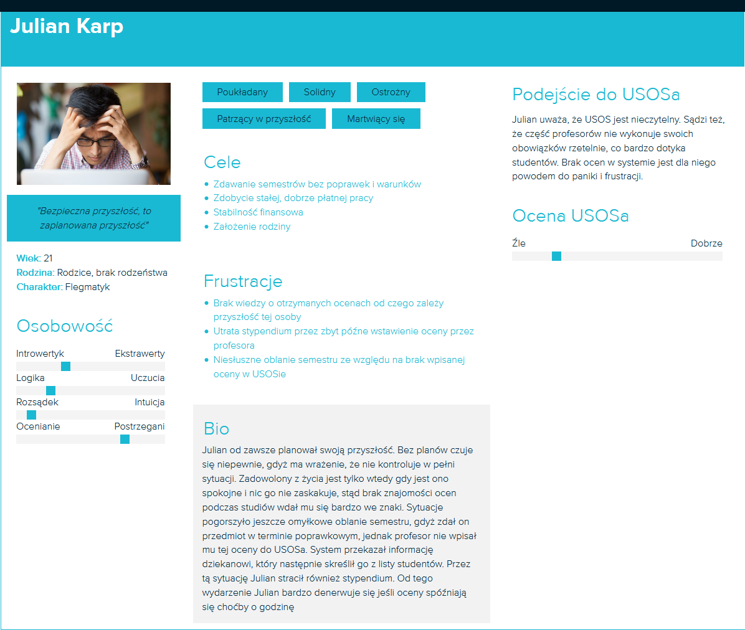

Slide 6


Slide 7
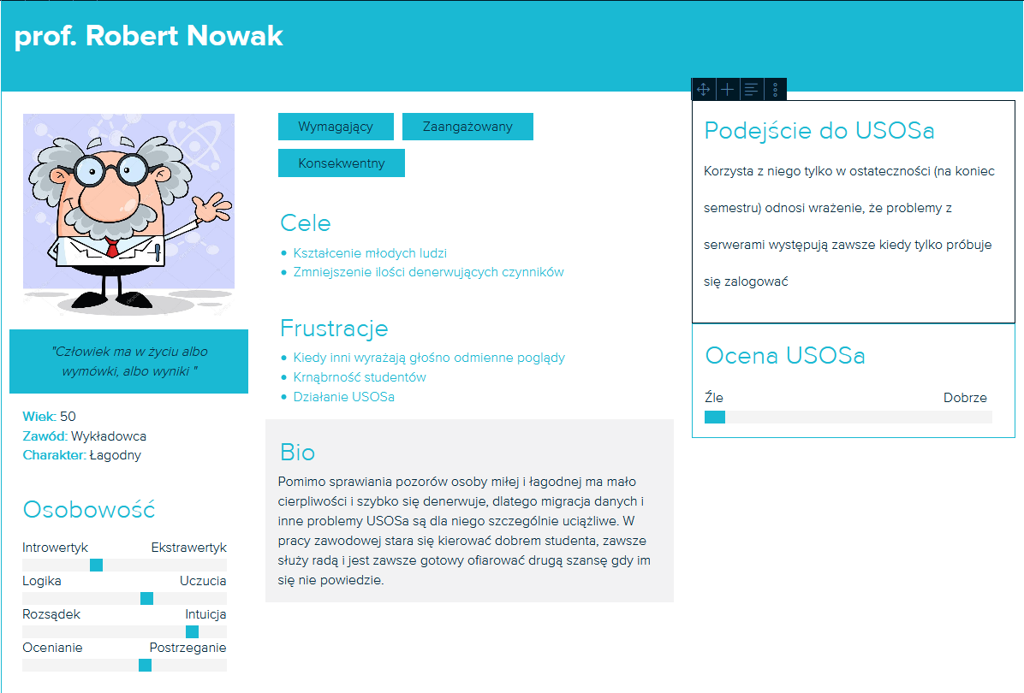

Slide 8
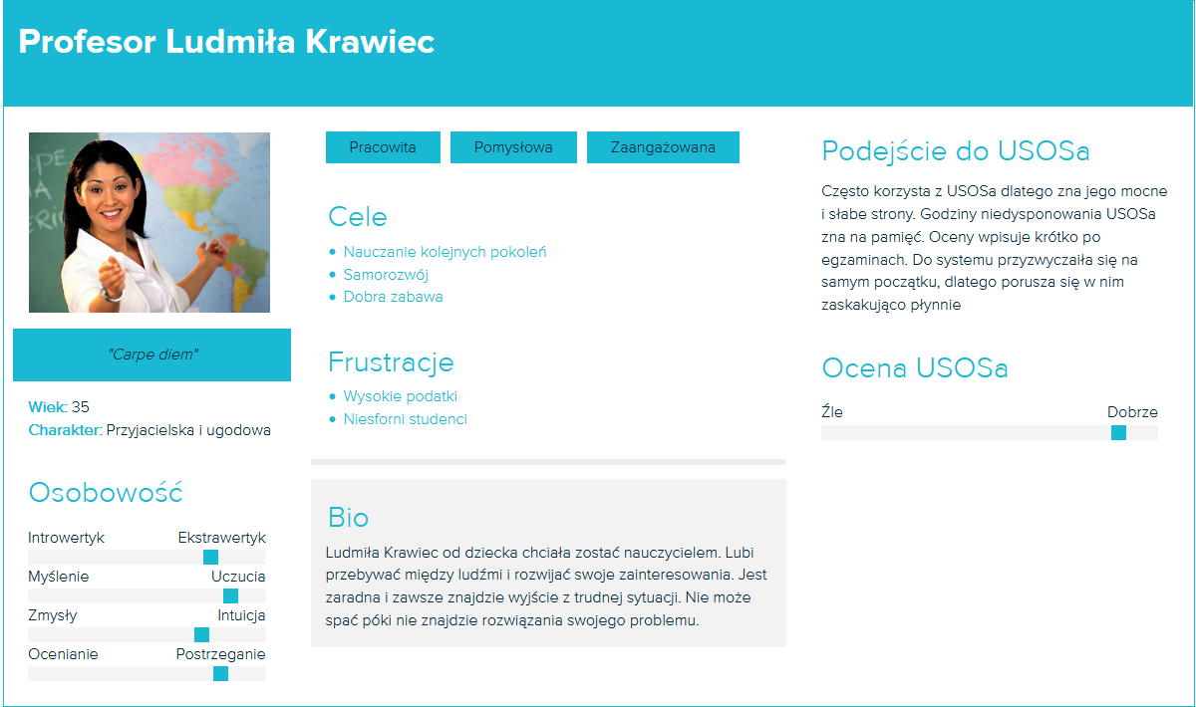

Slide 9


Slide 10
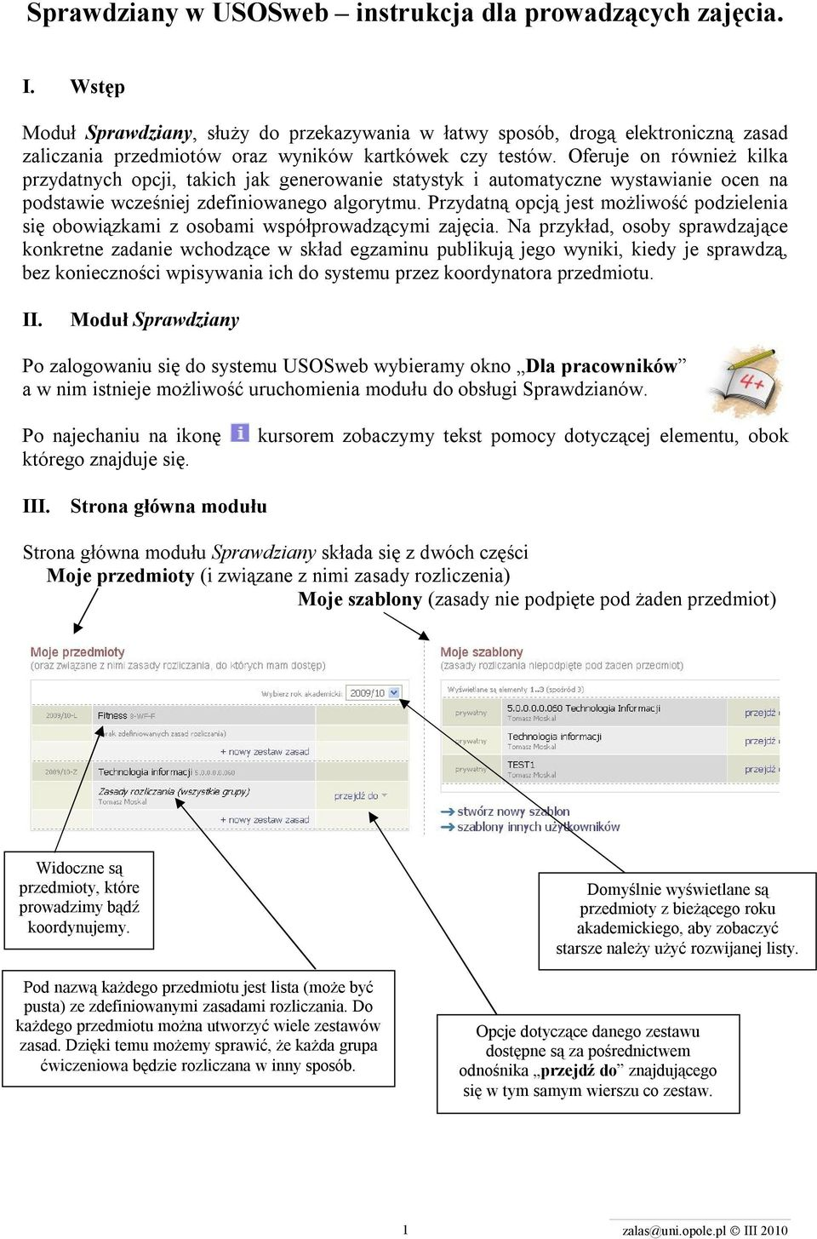
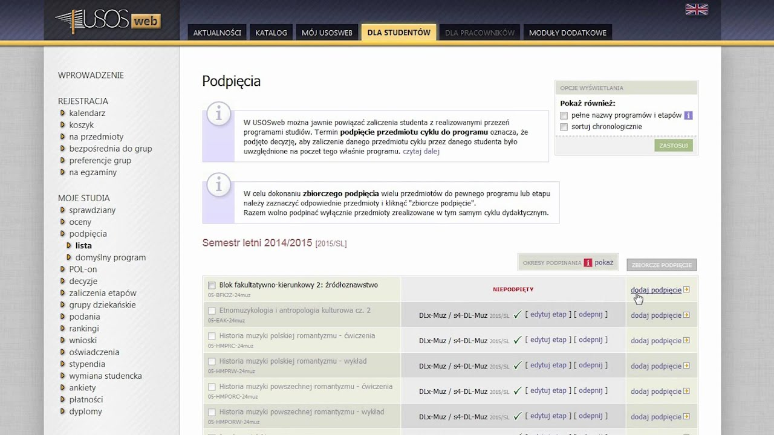

Slide 11


Slide 12
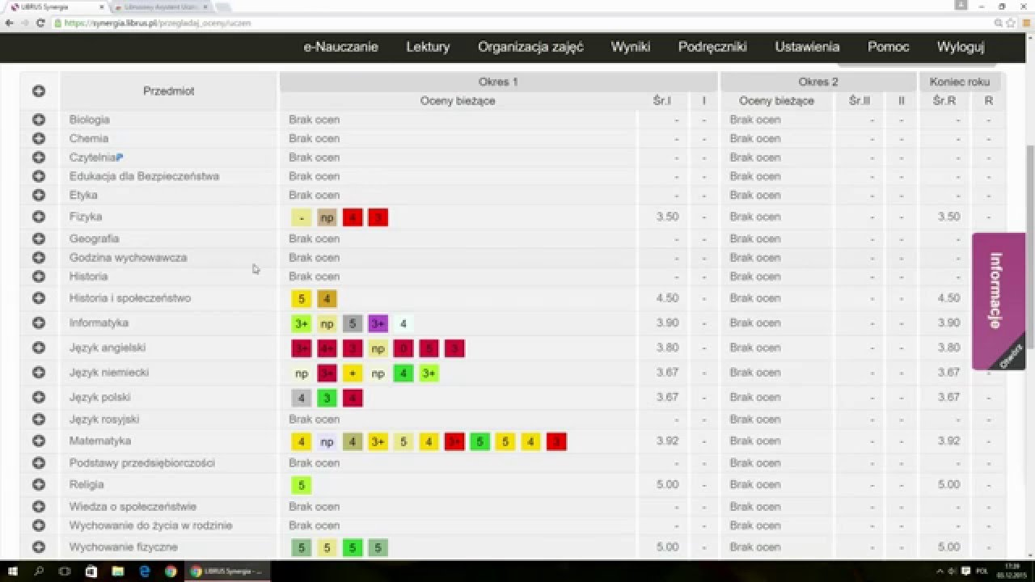

Slide 13


Slide 14
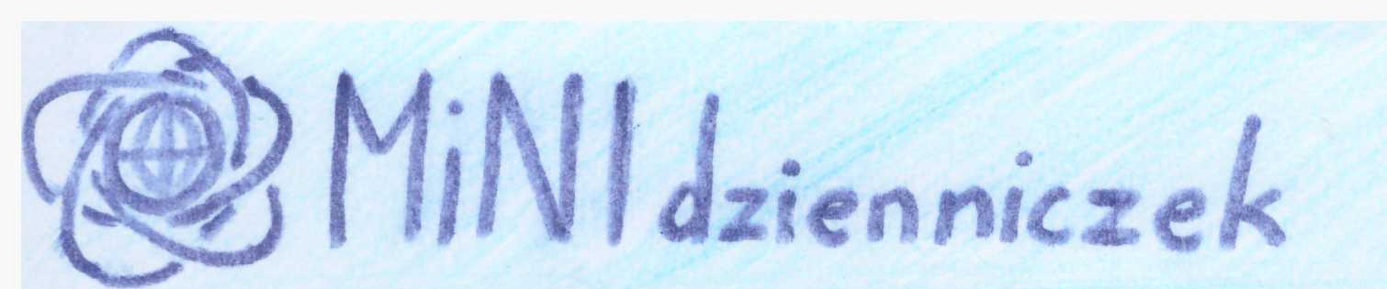


Slide 15
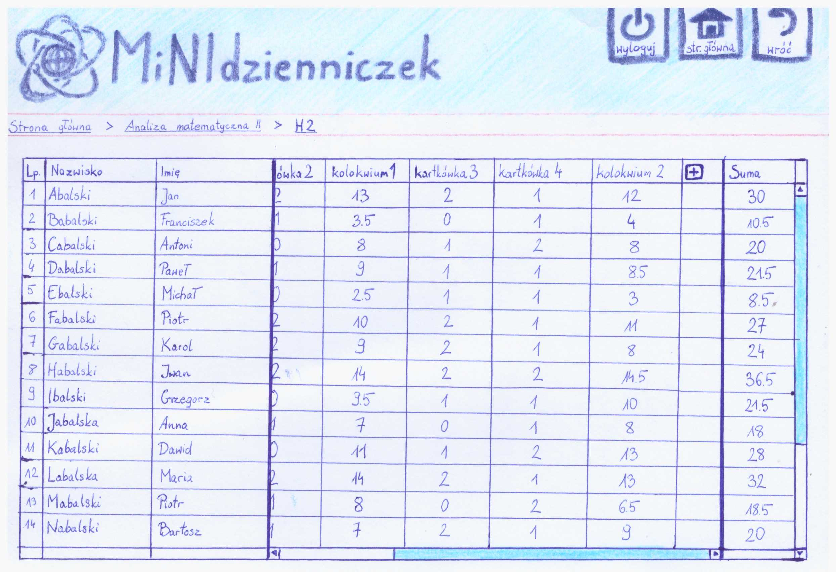

Slide 16


Slide 17


Slide 18
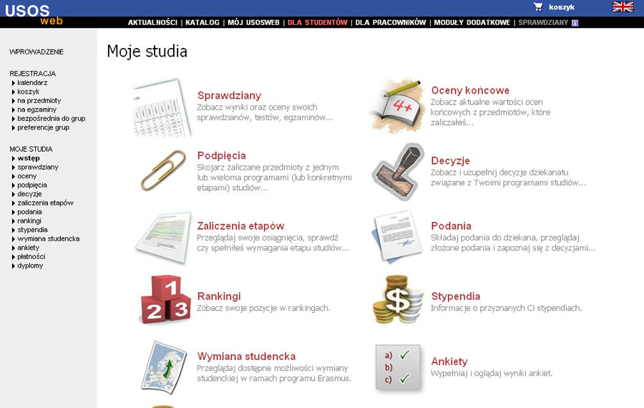

Slide 19
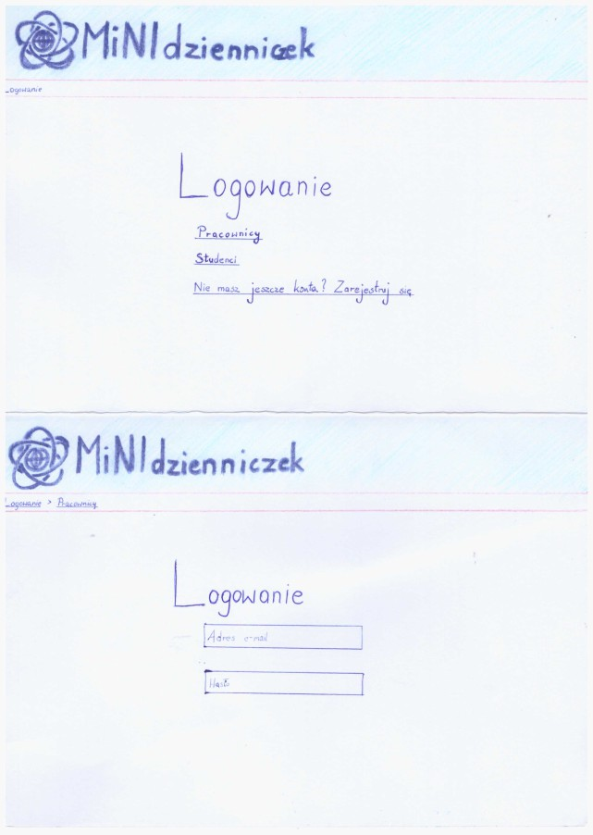
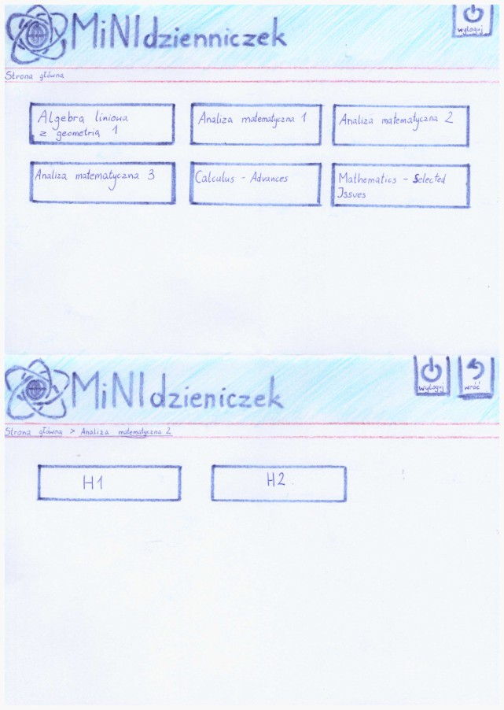
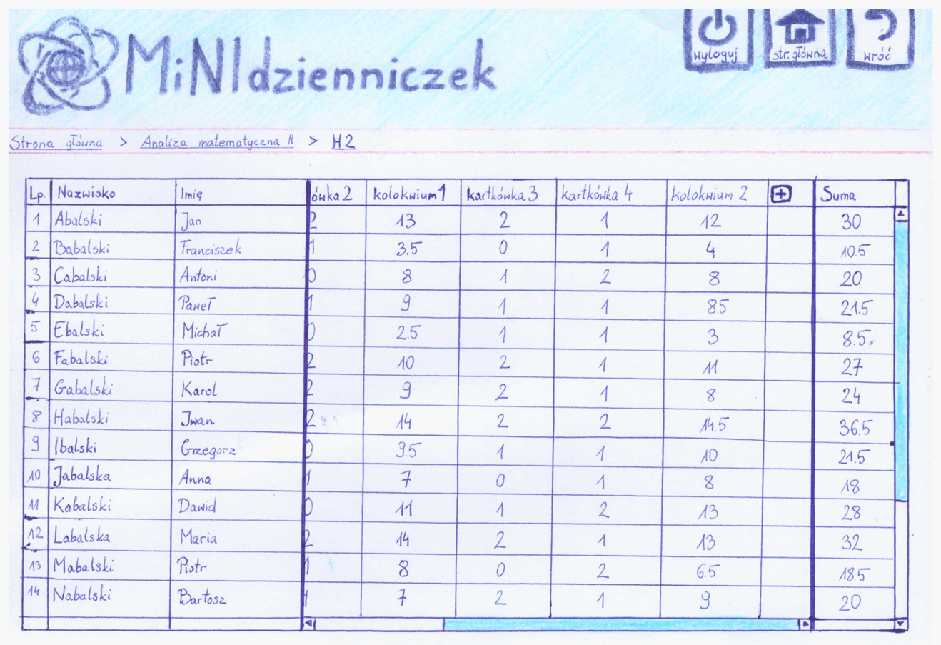

Slide 20
Zapraszamy do dyskusji
Linki do użytych zdjęć:
https://docplayer.pl/docs-images/47/12815895/images/page_1.jpg
https://image.ceneostatic.pl/data/products/67029596/i-notatnik-skorzany-organizer-etui-skorzane-notes.jpg
https://i.ytimg.com/vi/JyVK_ePzb38/maxresdefault.jpg
https://i.ytimg.com/vi/EmaKmdIdfx4/maxresdefault.jpg
https://i.etsystatic.com/17721401/r/il/c74f19/1552533029/il_570xN.1552533029_a49t.jpg
https://transom.org/wp-content/uploads/2017/05/GoodIdea_FEATURED-1-800x440.jpg
https://jakwylaczyccookie.pl/wp-content/uploads/2017/06/w3c-kod.jpg
https://www.usos.edu.pl/system/files/grafiki/screenshot/usosweb-student.jpg
https://cdn2.vectorstock.com/i/1000x1000/59/96/people-design-3-man-icon-vector-6515996.jpg

